Slide 1


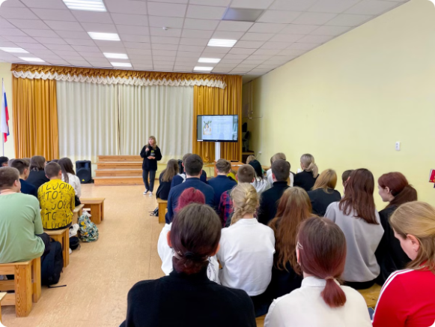
«Роль регионального центра финансовой грамотности в формировании финансовой грамотности и культуры»
Региональный центр финансовой грамотности играет ключевую роль в повышении уровня финансовой грамотности населения Псковской области.
Центр предоставляет широкий спектр услуг, направленных на развитие финансового просвещения и повышение компетенций жителей региона.
Куприянова Арина Николаевна, заведующий региональным центром финансовой грамотности, Председатель Общественного совета при Комитете по финансам Псковской области

Slide 2
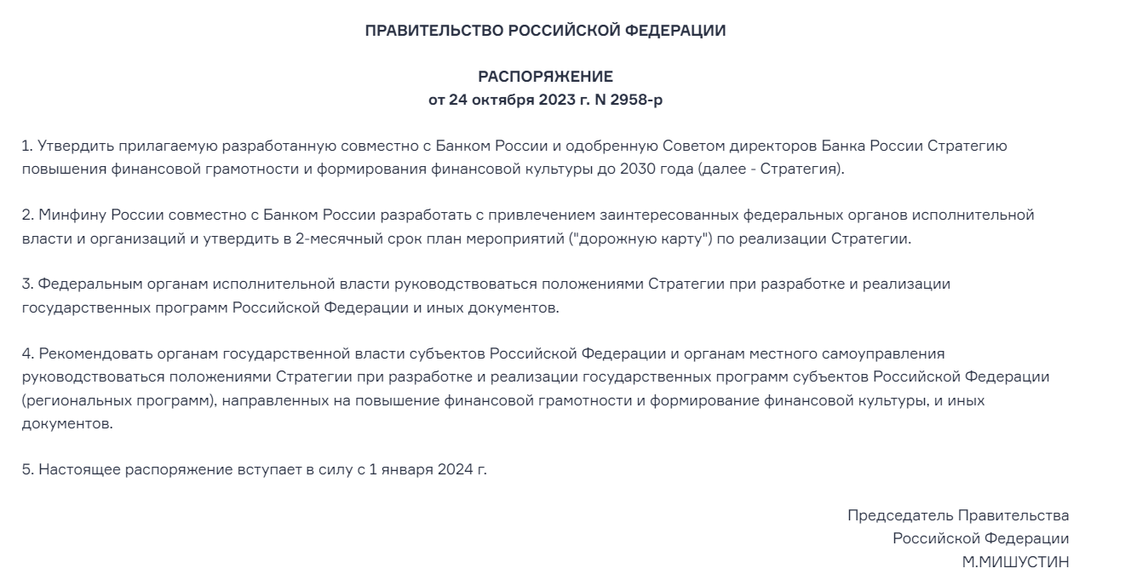
Государственная политика по повышению финансовой грамотности населения России
Стратегия повышения финансовой грамотности и формирования финансовой культуры до 2030 года
Стратегия повышения финансовой грамотности и формирования финансовой культуры до 2030 года определяет приоритеты, цели, задачи и инструменты их достижения на период до 2030 года в сфере повышения финансовой грамотности и формирования финансовой культуры граждан, укрепления системы финансового образования и просвещения, обеспечения прав потребителей финансовых услуг, финансовой безопасности граждан.

Slide 3
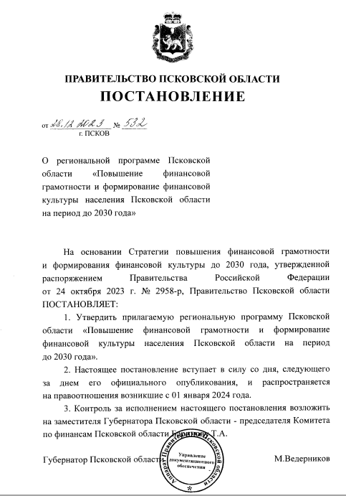
Государственная политика по повышению финансовой грамотности населения России
Региональная программа Псковской области «Повышение финансовой грамотности и формирование финансовой культуры населения Псковской области на период до 2030 года», утверждена постановление Правительства Псковской области от 28.12.2023 № 532

Slide 4
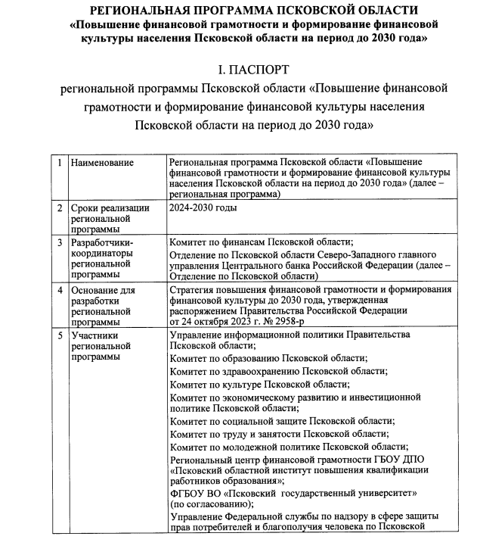
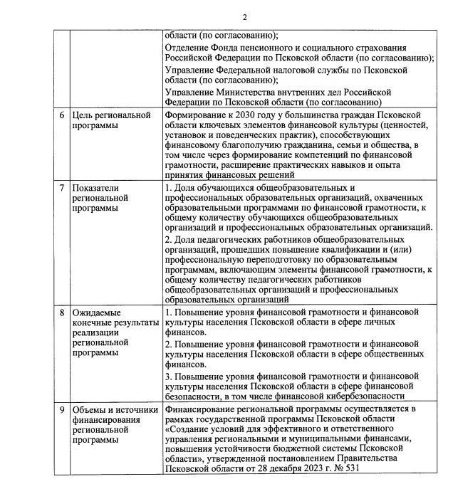
Региональная программа Псковской области «Повышение финансовой грамотности и формирование финансовой культуры населения Псковской области на период до 2030 года», утверждена постановление Правительства Псковской области от 28.12.2023 № 532

Slide 5
Региональная программа Псковской области «Повышение финансовой грамотности и формирование финансовой культуры населения Псковской области на период до 2030 года», утверждена постановление Правительства Псковской области от 28.12.2023 № 532
Для достижения указанной цели необходимо решить следующие задачи:
1) продвижение ценностей и формирование установок финансовой культуры среди взрослых экономически активных граждан в целях выработки осознанных и рациональных поведенческих практик;
2) сохранение и развитие накопленного опыта в рамках системы образования по повышению финансовой грамотности детей и молодежи, дополнение образовательных программ элементами финансовой культуры;
3) использование различных каналов коммуникаций по актуальным вопросам финансовой грамотности и финансовой культуры в целях формирования и закрепления навыков осознанного финансового поведения граждан;
4) ведение целевой информационно-просветительской деятельности в отношении отдельных групп граждан;
5) формирование доверительного отношения граждан к финансовому рынку и финансовым институтам;
6) обеспечение финансовой безопасности, в том числе финансовой кибербезопасности, путем формирования у граждан навыков, установок и поведенческих практик защиты от возможных рисков в финансовой сфере, эффективного противодействия нелегальной деятельности на финансовом рынке и мошенничеству;
7) обеспечение подготовки кадров в сфере финансовой грамотности;
8) обеспечение регулярного мониторинга состояния финансовой грамотности и финансовой культуры населения Псковской области;
9) обеспечение открытости (прозрачности) областного бюджета и бюджетов муниципальных образований Псковской области для осуществления контроля за эффективным использованием бюджетных средств в целях воспитания гражданской ответственности и укрепления доверия граждан к органам государственной власти и органам местного самоуправления.

Slide 6
ПЛАН МЕРОПИЯТИЙ
региональной программы Псковской области
«Повышение уровня финансовой грамотности и формирование финансовой культуры населения Псковской области на период до 2030 года»
№ п/п | Наименование мероприятия | Исполнитель | Срок исполнения | Ожидаемый конечный результат
I. Информационно-просветительская деятельность
1 | Поддержание в актуальном состоянии разделов на официальных сайтах в информационно-телекоммуникационной сети «Интернет» и размещение на них материалов по финансовой грамотности | Региональный центр финансовой грамотности | 2024-2030 годы | Повышение уровня финансовой грамотности и финансовой культуры населения Псковской области в сфере личных финансов
3 | Распространение информационных материалов, направленных на повышение финансовой грамотности населения, в том числе в местах массового скопления граждан, в государственных учреждениях Псковской области | участники региональной программы | 2024-2030 годы
4 | Информационная поддержка региональных мероприятий по повышению финансовой грамотности и формированию финансовой культуры населения, реализуемых на территории Псковской области | участники региональной программы | 2024-2030 годы
5 | Активизация просветительской деятельности через социальные сети | участники региональной программы | 2024-2030 годы
6 | Популяризация среди населения Псковской области общедоступных информационно-просветительских интернет-ресурсов и обучающих мобильных приложений в области повышения финансовой грамотности | участники региональной программы | 2024-2030 годы
7 | Организация и проведение мероприятий по повышению финансовой грамотности взрослого населения, в том числе трудоспособного населения, граждан пенсионного и предпенсионного возраста и лиц с ограниченными возможностями здоровья, получателей социальных услуг, привлечение их к участию в мероприятиях в рамках международных, всероссийских и региональных акций, в различных обучающих программах | Региональный центр финансовой грамотности, ПсковГУ (по согласованию); | 2024-2030 годы
11 | Организация и проведение мероприятий совместно с администрациями муниципальных образований Псковской области по повышению финансовой грамотности и формированию финансовой культуры сельского населения | Региональный центр финансовой грамотности; | 2024-2030 годы

Slide 7
ПЛАН МЕРОПИЯТИЙ
региональной программы Псковской области
«Повышение уровня финансовой грамотности и формирование финансовой культуры населения Псковской области на период до 2030 года»
II. Образовательная деятельность
Содействие внедрению образовательных программ по финансовой грамотности в образовательный процесс на всех уровнях системы образования | Региональный центр финансовой грамотности; | 2024-2030 годы | Повышение уровня финансовой грамотности и финансовой культуры населения Псковской области в сфере личных финансов. Повышение уровня финансовой грамотности и финансовой культуры населения Псковской области в сфере финансовой безопасности, в том числе финансовой кибербезопасности. Повышение уровня финансовой грамотности и финансовой культуры населения Псковской области в сфере общественных финансов
Привлечение общеобразовательных организаций, профессиональных образовательных организаций и образовательных организаций высшего образования, осуществляющих деятельность на территории Псковской области, к участию в мероприятиях регионального и всероссийского уровней по повышению финансовой грамотности | Региональный центр финансовой грамотности; | 2024-2030 годы
Проведение мероприятий, направленных на повышение финансовой грамотности, для детей, находящихся в организациях отдыха и оздоровления |  | 2024-2030 годы
Участие и (или) поддержка онлайн-уроков Центрального Банка Российской Федерации | Региональный центр финансовой грамотности | 2024-2030 годы
Проведение информационно-разъяснительных мероприятий, в том числе по вопросам налогообложения, бюджета, кредитования, пенсионного законодательства для детей-сирот и детей, оставшихся без попечения родителей, для детей-сирот, находящихся на постинтернатном сопровождении, для детей и молодежи | Региональный центр финансовой грамотности; | 2024-2030 годы

Slide 8
ПЛАН МЕРОПИЯТИЙ
региональной программы Псковской области
«Повышение уровня финансовой грамотности и формирование финансовой культуры населения Псковской области на период до 2030 года»
III. Подготовка кадров в сфере финансовой грамотности
Организация повышения квалификации педагогических работников образовательных организаций, осуществляющих образовательную деятельность на территории области, по вопросам преподавания основ финансовой грамотности | Комитет по образованию Псковской области; Региональный центр финансовой грамотности | 2024-2030 годы | Повышение уровня финансовой грамотности и финансовой культуры населения Псковской области в сфере финансовой безопасности, в том числе финансовой кибербезопасности
IV. Взаимодействие с финансовыми организациями
Организация выездных информационных встреч (семинаров) с населением по вопросам доступности финансовых услуг и их использования с участием экспертов финансовых организаций Псковской области | Комитет по финансам Псковской области; Отделение по Псковской области | 2024-2030 годы | Повышение уровня финансовой грамотности и финансовой культуры населения Псковской области в сфере личных финансов

Slide 9
ПЛАН МЕРОПИЯТИЙ
региональной программы Псковской области
«Повышение уровня финансовой грамотности и формирование финансовой культуры населения Псковской области на период до 2030 года»
V. Взаимодействие с бизнесом
Организация и проведение мероприятий, направленных на повышение финансовой грамотности субъектов МСП, в том числе тематических нетворкингов, вебинаров, конференций, практикумов, информационных встреч, семинаров, консультаций, диалоговых площадок и других мероприятий | участники региональной программы | 2024-2030 годы | Повышение уровня финансовой грамотности и финансовой культуры населения Псковской области в сфере финансовой безопасности, в том числе финансовой кибербезопасности. Повышение уровня финансовой грамотности и финансовой культуры населения Псковской области в сфере общественных финансов
Организация и проведение мероприятий для субъектов МСП по популяризации и обучению практическому применению финансовых инструментов для развития бизнеса на площадке Автономной некоммерческой организации «Фонд гарантий и развития предпринимательства Псковской области» (микрокредитная компания) | участники региональной программы | 2024-2030 годы
VI. Взаимодействие с гражданским обществом и некоммерческими организациями
Организация взаимодействия с Ассоциацией развития финансовой грамотности, организаторами волонтерской деятельности, волонтерскими организациями в сфере повышения финансовой грамотности | Региональный центр финансовой грамотности; | 2024-2030 годы | Повышение уровня финансовой грамотности и финансовой культуры населения Псковской области в сфере финансовой безопасности, в том числе финансовой кибербезопасности. Повышение уровня финансовой грамотности и финансовой культуры населения Псковской области в сфере личных финансов
Организация и проведение мероприятий, направленных на поддержку и развитие добровольчества (волонтерства) в сфере финансовой грамотности | Региональный центр финансовой грамотности; | 2024-2030 годы
VII. Развитие практик инициативного бюджетирования, иных практик, а также обеспечение открытости бюджетной информации
Проведение мероприятий, способствующих развитию инструментов участия граждан в бюджетном процессе, практик инициативного бюджетирования и иных практик | Региональный центр финансовой грамотности | 2024-2030 годы | Повышение уровня финансовой грамотности и финансовой культуры населения Псковской области в сфере общественных финансов

Slide 10
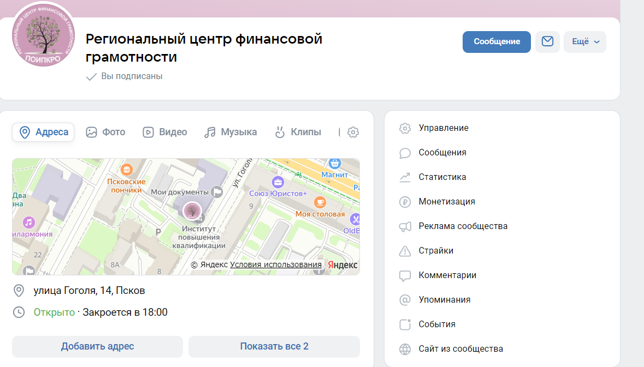
ГБОУ ДПО "Псковский областной институт
повышения квалификации работников образования"
Региональный центр финансовой грамотности
Основная цель деятельности РЦФГ – научно-методическое сопровождение общественно значимых мероприятий, направленных на повышение уровня финансовой грамотности населения и развитие финансового просвещения в Псковской области.

Slide 11

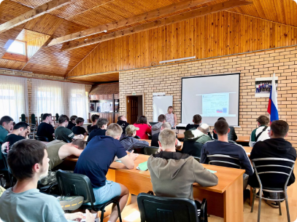
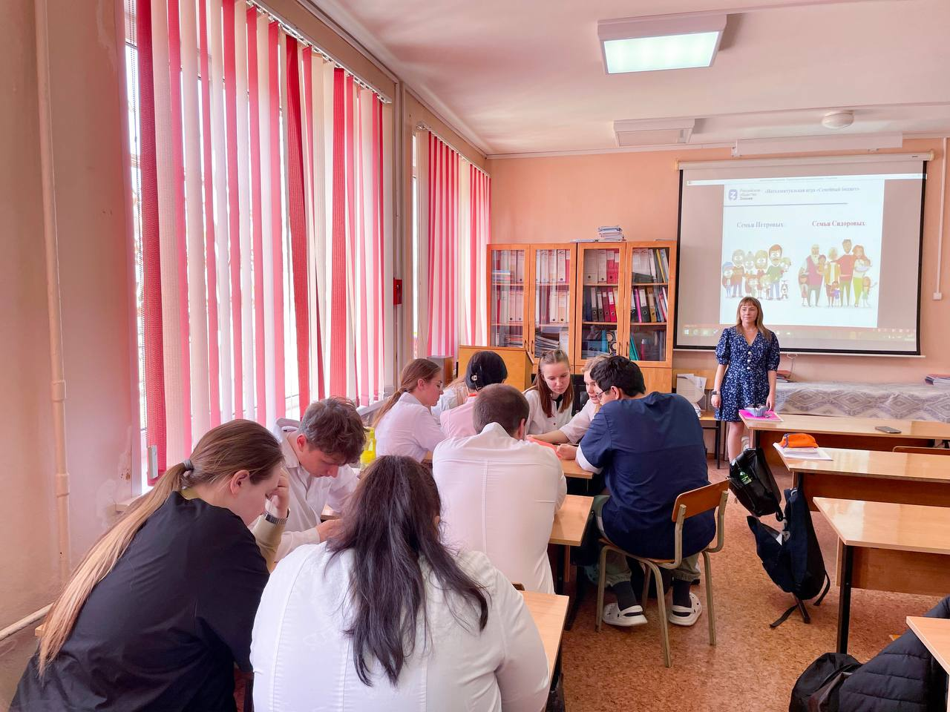
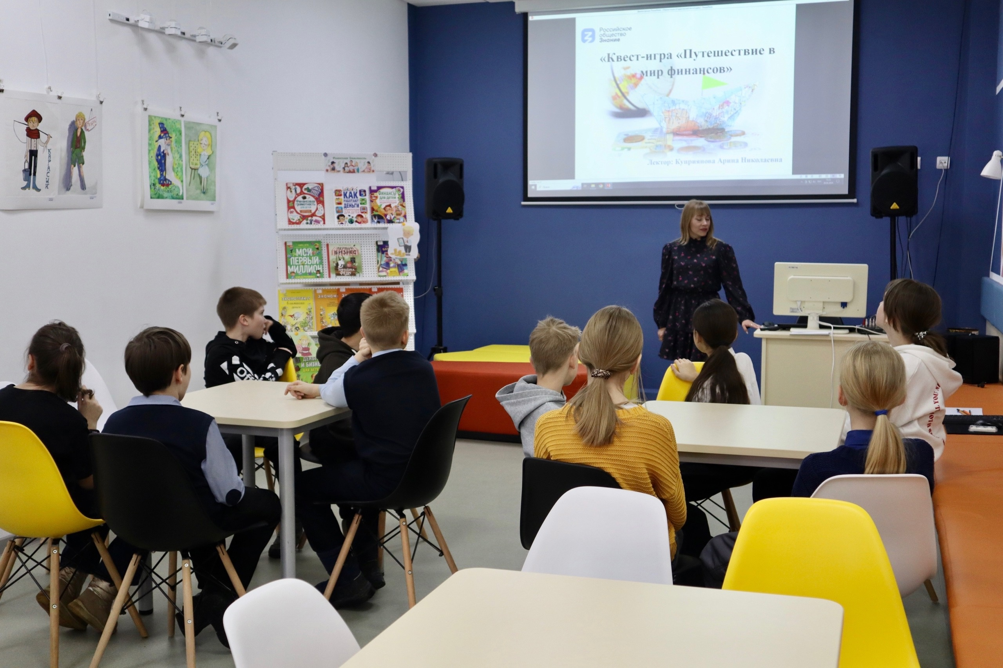
Основные направления деятельности центра
1
Содействие внедрению образовательных программ по финансовой грамотности
Центр оказывает помощь в интеграции образовательных программ по финансовой грамотности в учебный процесс на всех уровнях образования. Это включает в себя разработку учебных материалов, проведение обучения для педагогов ДОО, ООО, СПО и организацию вебинаров.
2
Развитие кадрового потенциала
Центр проводит программы повышения квалификации для для педагогов ДОО, ООО, СПО и специалистов в сфере образования.
3
Обеспечение информационной поддержки
Центр регулярно информирует население о финансовой грамотности, защите прав потребителей и проводит информационные кампании, используя различные каналы связи.
4
Организация мероприятий
Центр организует региональные мероприятия по повышению финансовой грамотности.

Slide 12

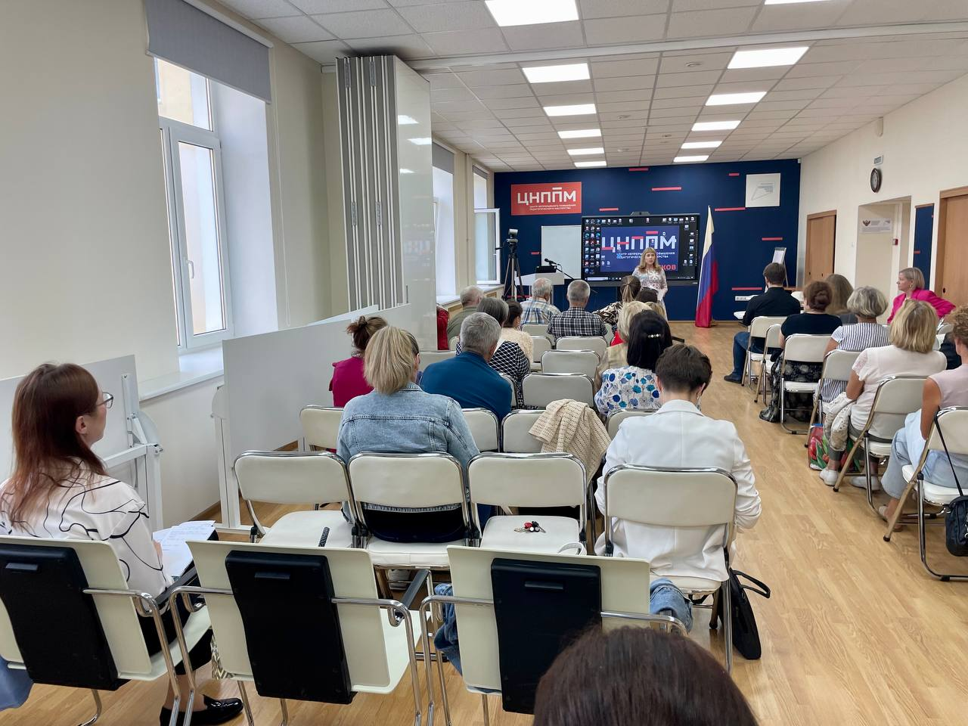
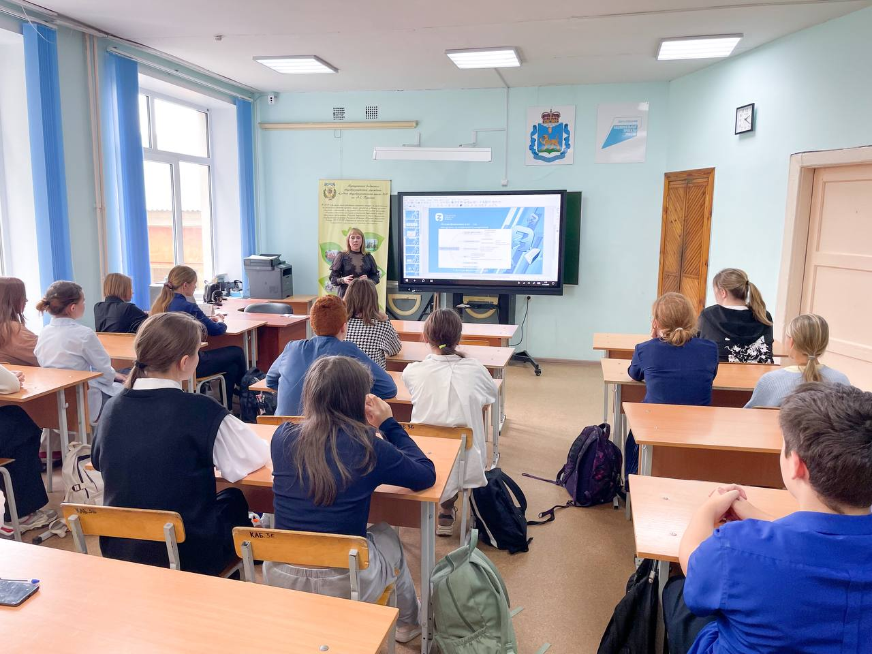
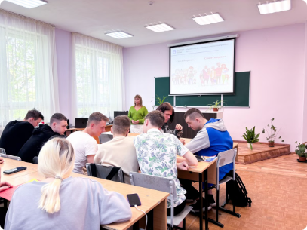
Методы обучения финансовой грамотности
Традиционные методы обучения, позволяющие донести теоретические знания о финансах.
Лекции и
семинары
Обучение решению практических задач по финансовому планированию, инвестированию, кредитованию.
Практические
занятия
Предоставление индивидуальных рекомендаций
Индивидуальные консультации

Slide 13

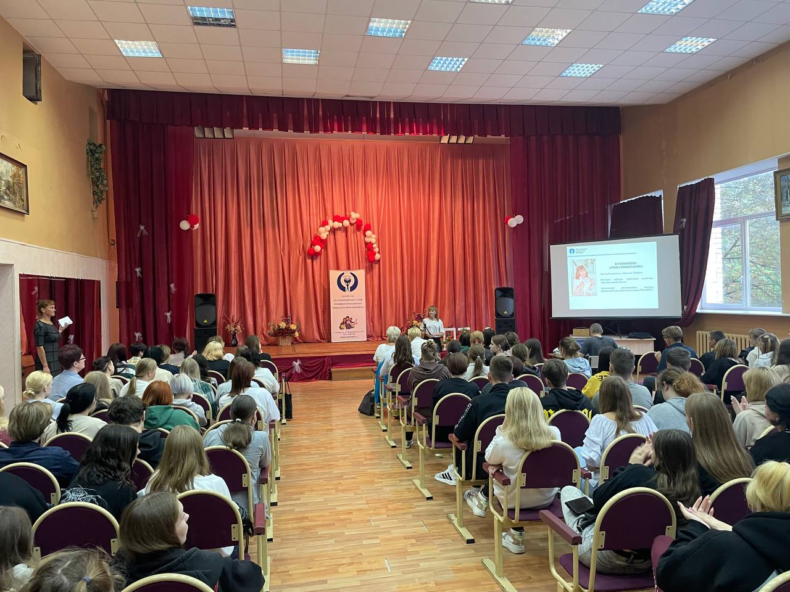
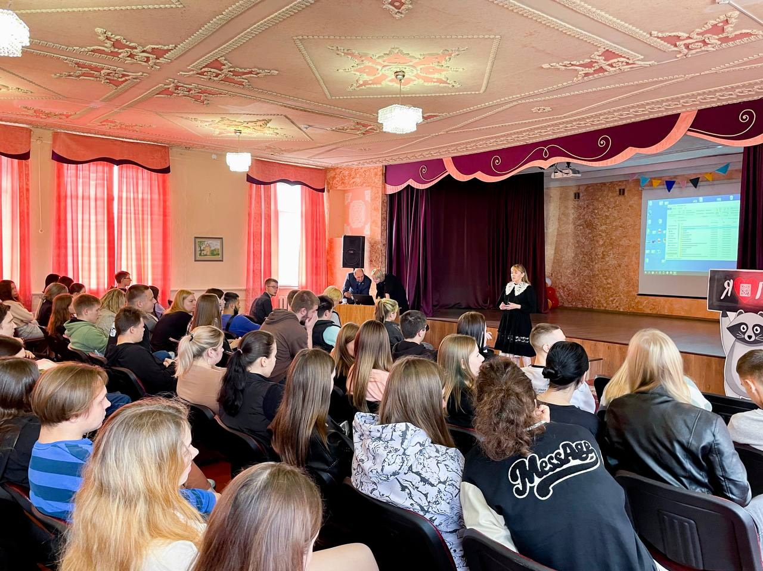
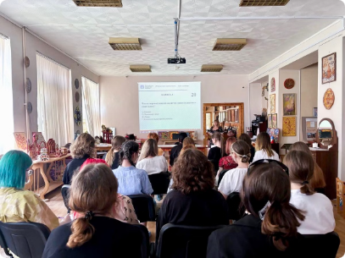
Взаимодействие центра с образовательными и финансовыми организациями
Сотрудничество с учебными заведениями
Центр сотрудничает с учебными заведениями, реализуя учебные программы, организуя лекции, семинары и игры по финансовой грамотности.
Партнерство с банками и страховыми компаниями
Центр развивает партнерство с финансовыми организациями, реализуя совместные инициативы по пропаганде финансовых инструментов и повышению уровня финансовой грамотности населения.
Обмен опытом и ресурсами
Центр создает сеть экспертов по финансовой грамотности для обмена практиками и ресурсами.

Slide 14

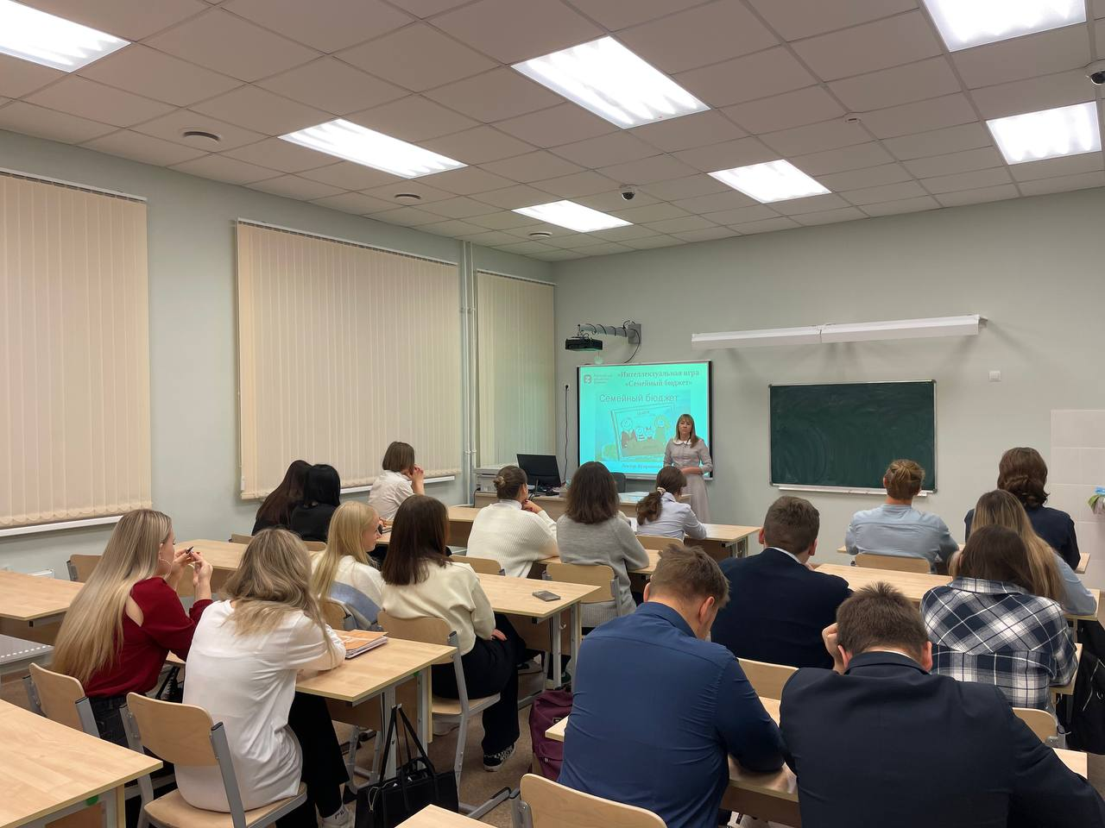
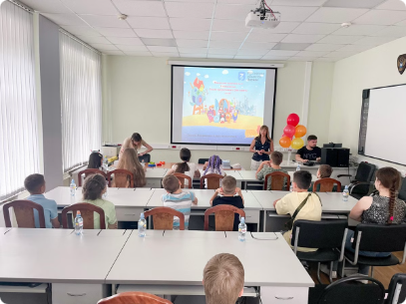
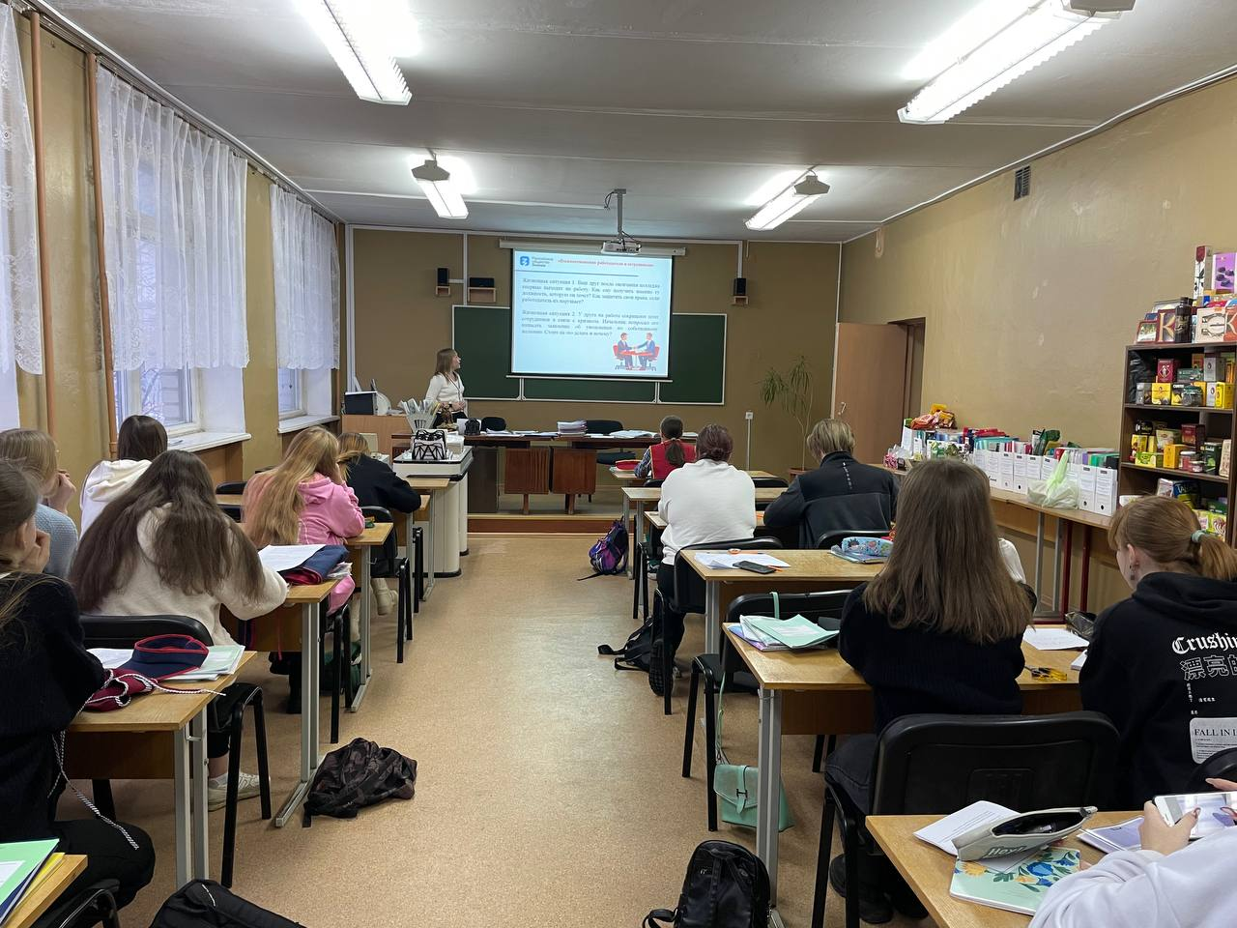
Повышение уровня доступности информации
1
Проведение выездных мероприятий
Центр проводит выездные мероприятия в сельской местности, малых городах и труднодоступных населенных пунктах, чтобы сделать информацию о финансовой грамотности доступной для всех жителей региона.
2
Партнерство с местными организациями
Центр сотрудничает с местными организациями, библиотеками и общественными центрами для предоставления информации о финансовой грамотности.
3
Использование региональных СМИ
Центр использует региональные СМИ для распространения информации о финансовой грамотности.

Slide 15
Программы повышения квалификации
«Обучение финансовой грамотности: общие подходы, инструменты и возможности их использования»
«Развитие финансовой грамотности у подростков»
2024 год
«От финансовой грамотности
к финансовой культуре»
«Методические особенности формирования финансовой грамотности младших школьников на уроках математики и окружающего мира в соответствии с ФГОС НОО»
«Финансовая грамотность
для дошкольников»
«Искусственный интеллект как помощник в обучении финансовой грамотности: создание образовательных программ и уроков»
2025 год
«Финансовая грамотность: инструменты для воспитателей»
«Методика обучения финансовой грамотности»
«Методы интеграции финансовой грамотности в учебные предметы»
«Финансовая грамотность для педагогов: основы и практические инструменты»
2026 год
«Объединение финансовой грамотности с учебными предметами: стратегии и инструменты»
«Основы финансовой грамотности для воспитателей: методики и материалы»
«Искусственный интеллект в преподавании финансовой грамотности: разработка эффективных уроков»

Slide 16
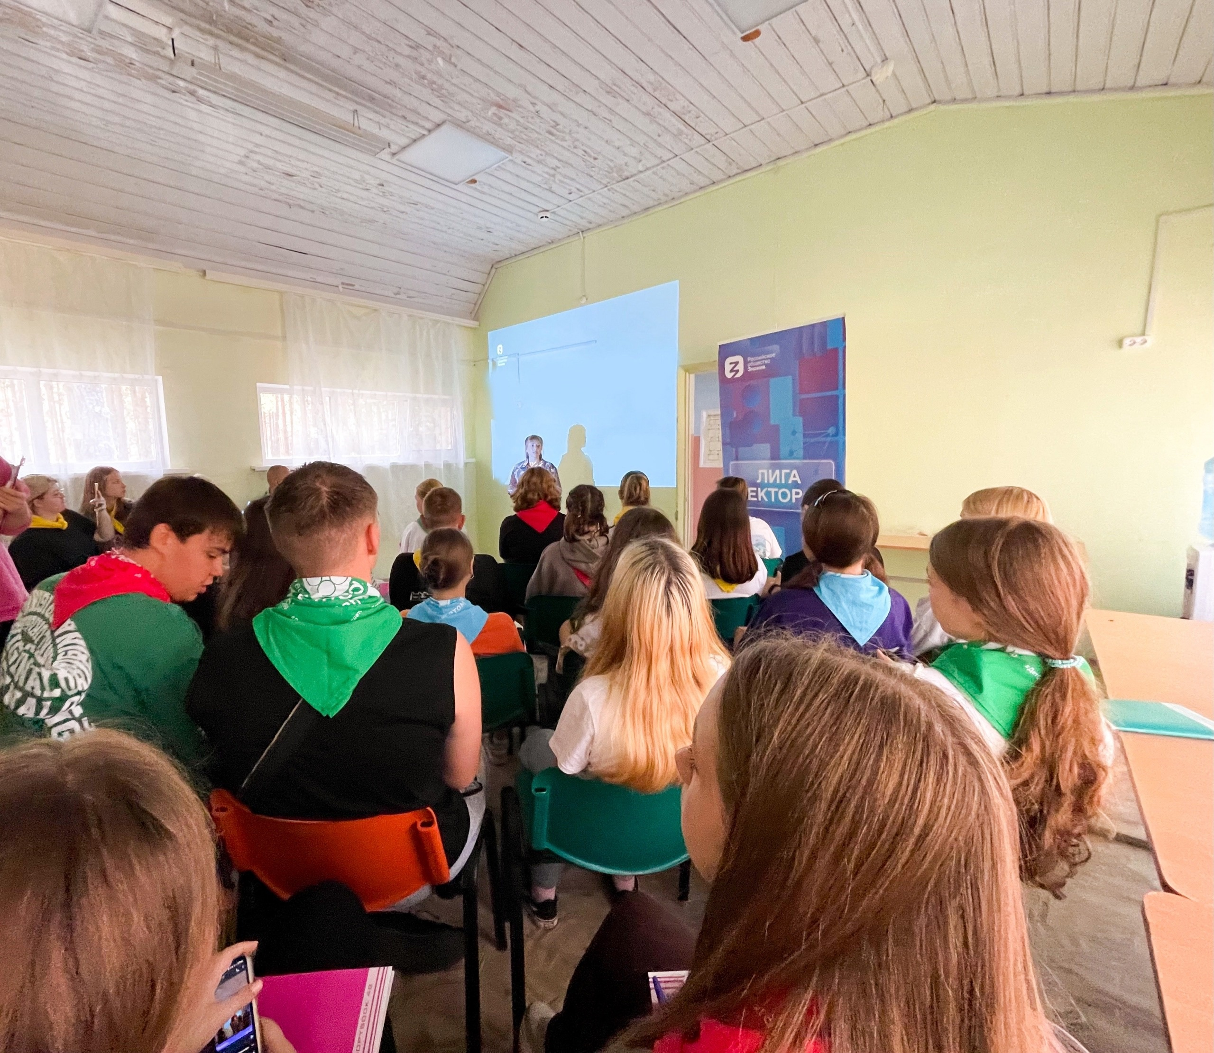
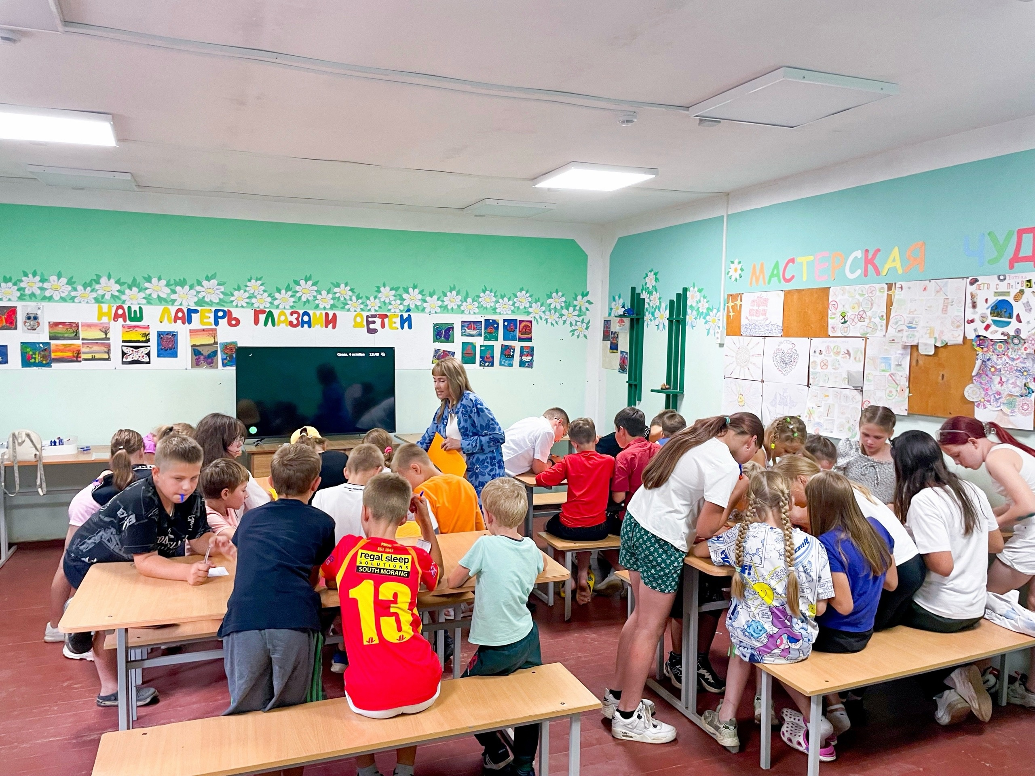


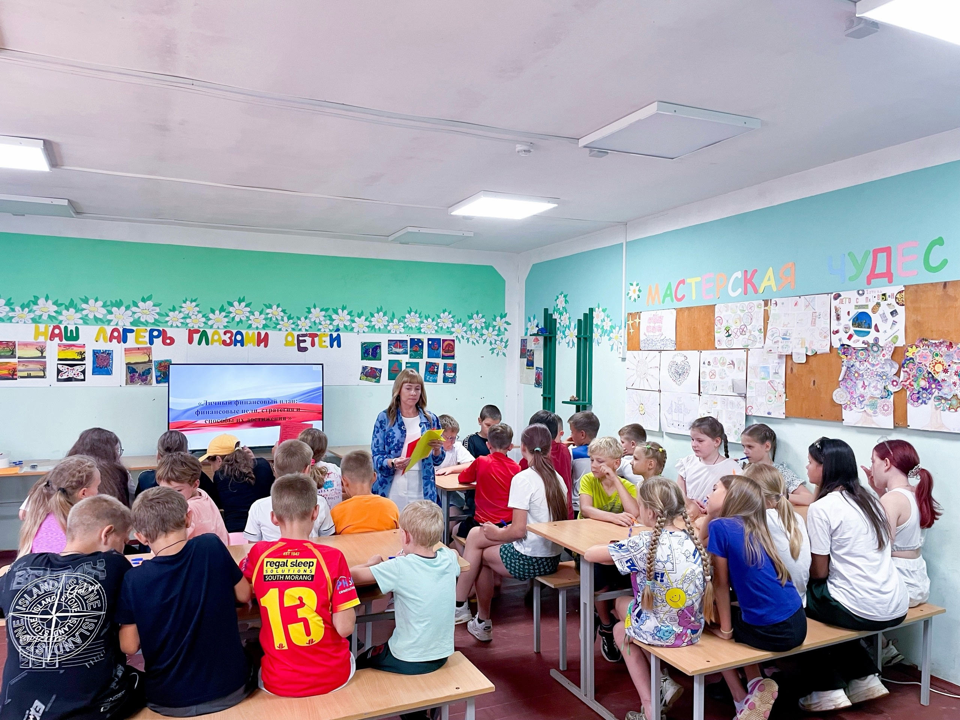
Выездные мероприятия
Школы
Лагеря
Выездные мероприятия проводились в школах Псковского, Палкинского, Дедовического и Островского районов.
В детских оздоровительных лагерях "Алые паруса" и "Стремительный" проводились познавательные мероприятия, посвященные финансовой грамотности.
Учебно-методический центр военно-патриотического воспитания молодёжи "Авангард"

Slide 17

Акции и мероприятия
Всероссийский экономический диктант — ежегодная образовательная акция, которая проводится во всех субъектах Российской Федерации.
Деловая игра "Время денег", организованная Промсвязьбанком в партнерстве с региональным центром финансовой грамотности Псковского областного института повышения квалификации работников образования (ПОИПКРО).
Региональный центр финансовой грамотности совместно с отделением по Псковской области Северо-Западного главного управления Центрального банка Российской Федерации провели для учителей города Пскова увлекательный «Финансовый квиз».
Участие в Августовском областном педагогическом совещании
Круглый стол в рамках Федерального образовательного форума «Знание в смыслах»
Круглый стол в рамках Всероссийской научно-практической конференции «Профессиональное развитие педагога в открытой образовательной среде»

Slide 18
Региональный центр финансовой грамотности провел цикл просветительских лекций для воспитанников Государственного бюджетного учреждения социального обслуживания Псковской области «Центр помощи детям, оставшимся без попечения родителей, г. Пскова».
Цель: Повышение уровня финансовой грамотности и формирование у воспитанников ответственного отношения к личным финансам.
Ключевые темы лекций:
Мошенничество:
  Знакомство с основными видами финансовых мошенничеств, с которыми можно столкнуться в повседневной жизни (телефонное мошенничество, фишинг, фальшивые сайты).
  Разбор актуальных схем обмана и методов защиты от них.
  Правила безопасного использования банковских карт и онлайн-сервисов.
Личное финансовое планирование:
  Основы ведения личного и семейного бюджета: учёт доходов и расходов.
  Формирование навыка сбережения и постановки финансовых целей.
  Введение в основы ответственного потребления и планирования крупных покупок.
Итог: Проведенные мероприятия способствовали повышению информированности воспитанников о рисках в финансовой сфере и заложили основы для формирования у них навыков рационального финансового поведения в будущем.

Slide 19
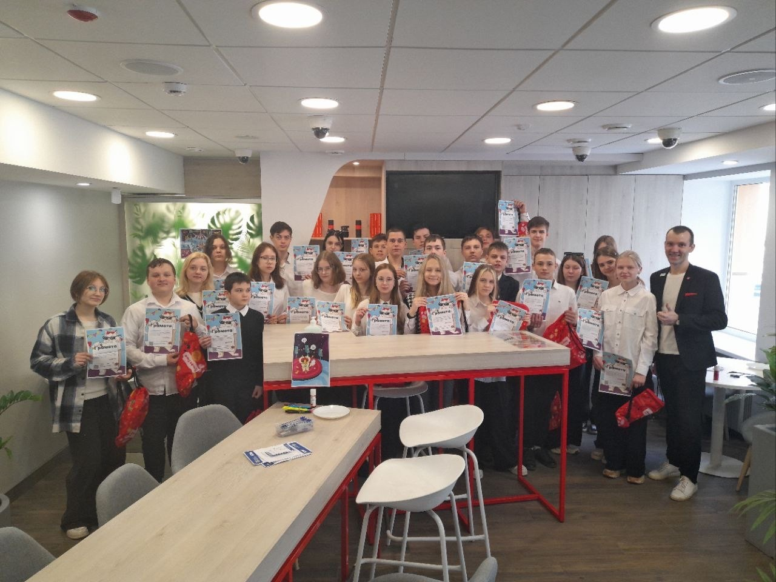
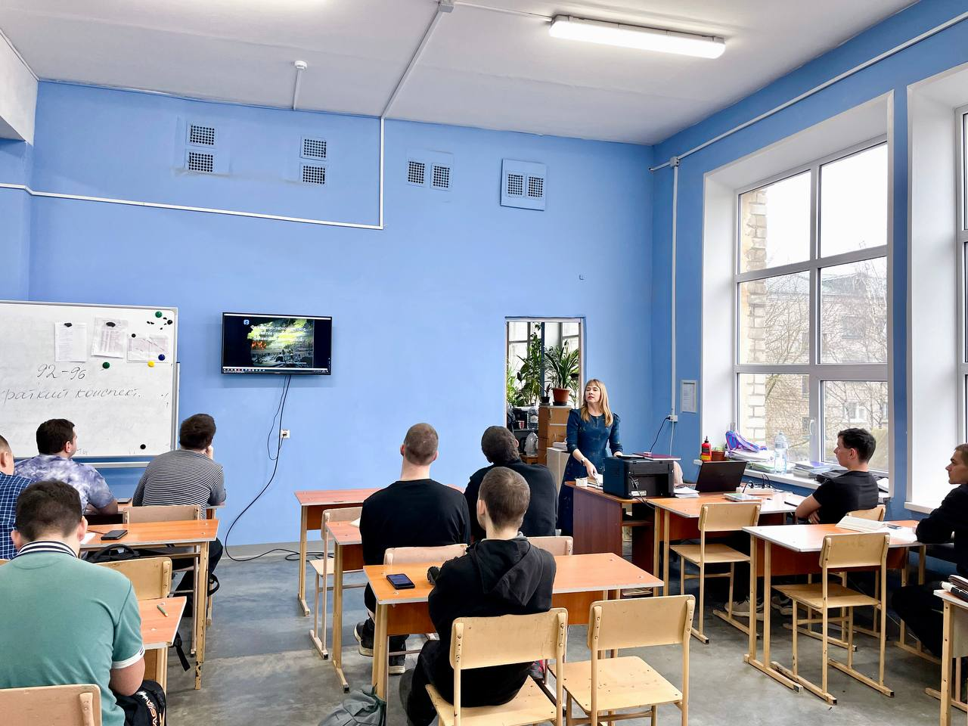
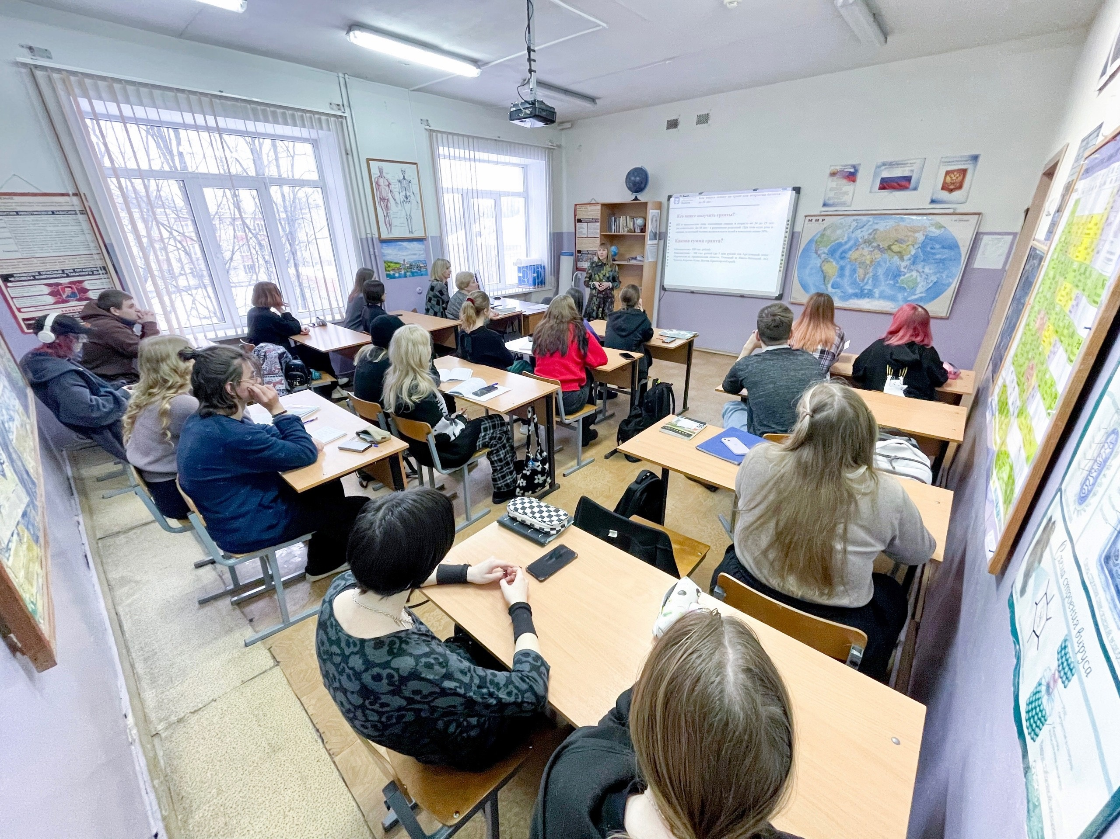
Для учеников психолого-педагогических классов Псковской области в региональном центре «Вега» проходят мероприятия по финансовой грамотности
Интеллектуальная игра «Семейный бюджет»
Интерактивная лекция «Гид по финансовой грамотности»;
Интерактивная лекция «Личный финансовый план:
финансовые цели, стратегия и способы их достижения»;
Интерактивная лекция «Преимущества финансовой грамотности для карьерного роста»;
Интерактивная лекция «Финансовая грамотность в поэзии А.С. Пушкина»;
Интерактивная лекция «Финансовая грамотность А.С. Пушкина»;
Интерактивная лекция «Искусственный интеллект как помощник в изучении финансовой грамотности».

Slide 20
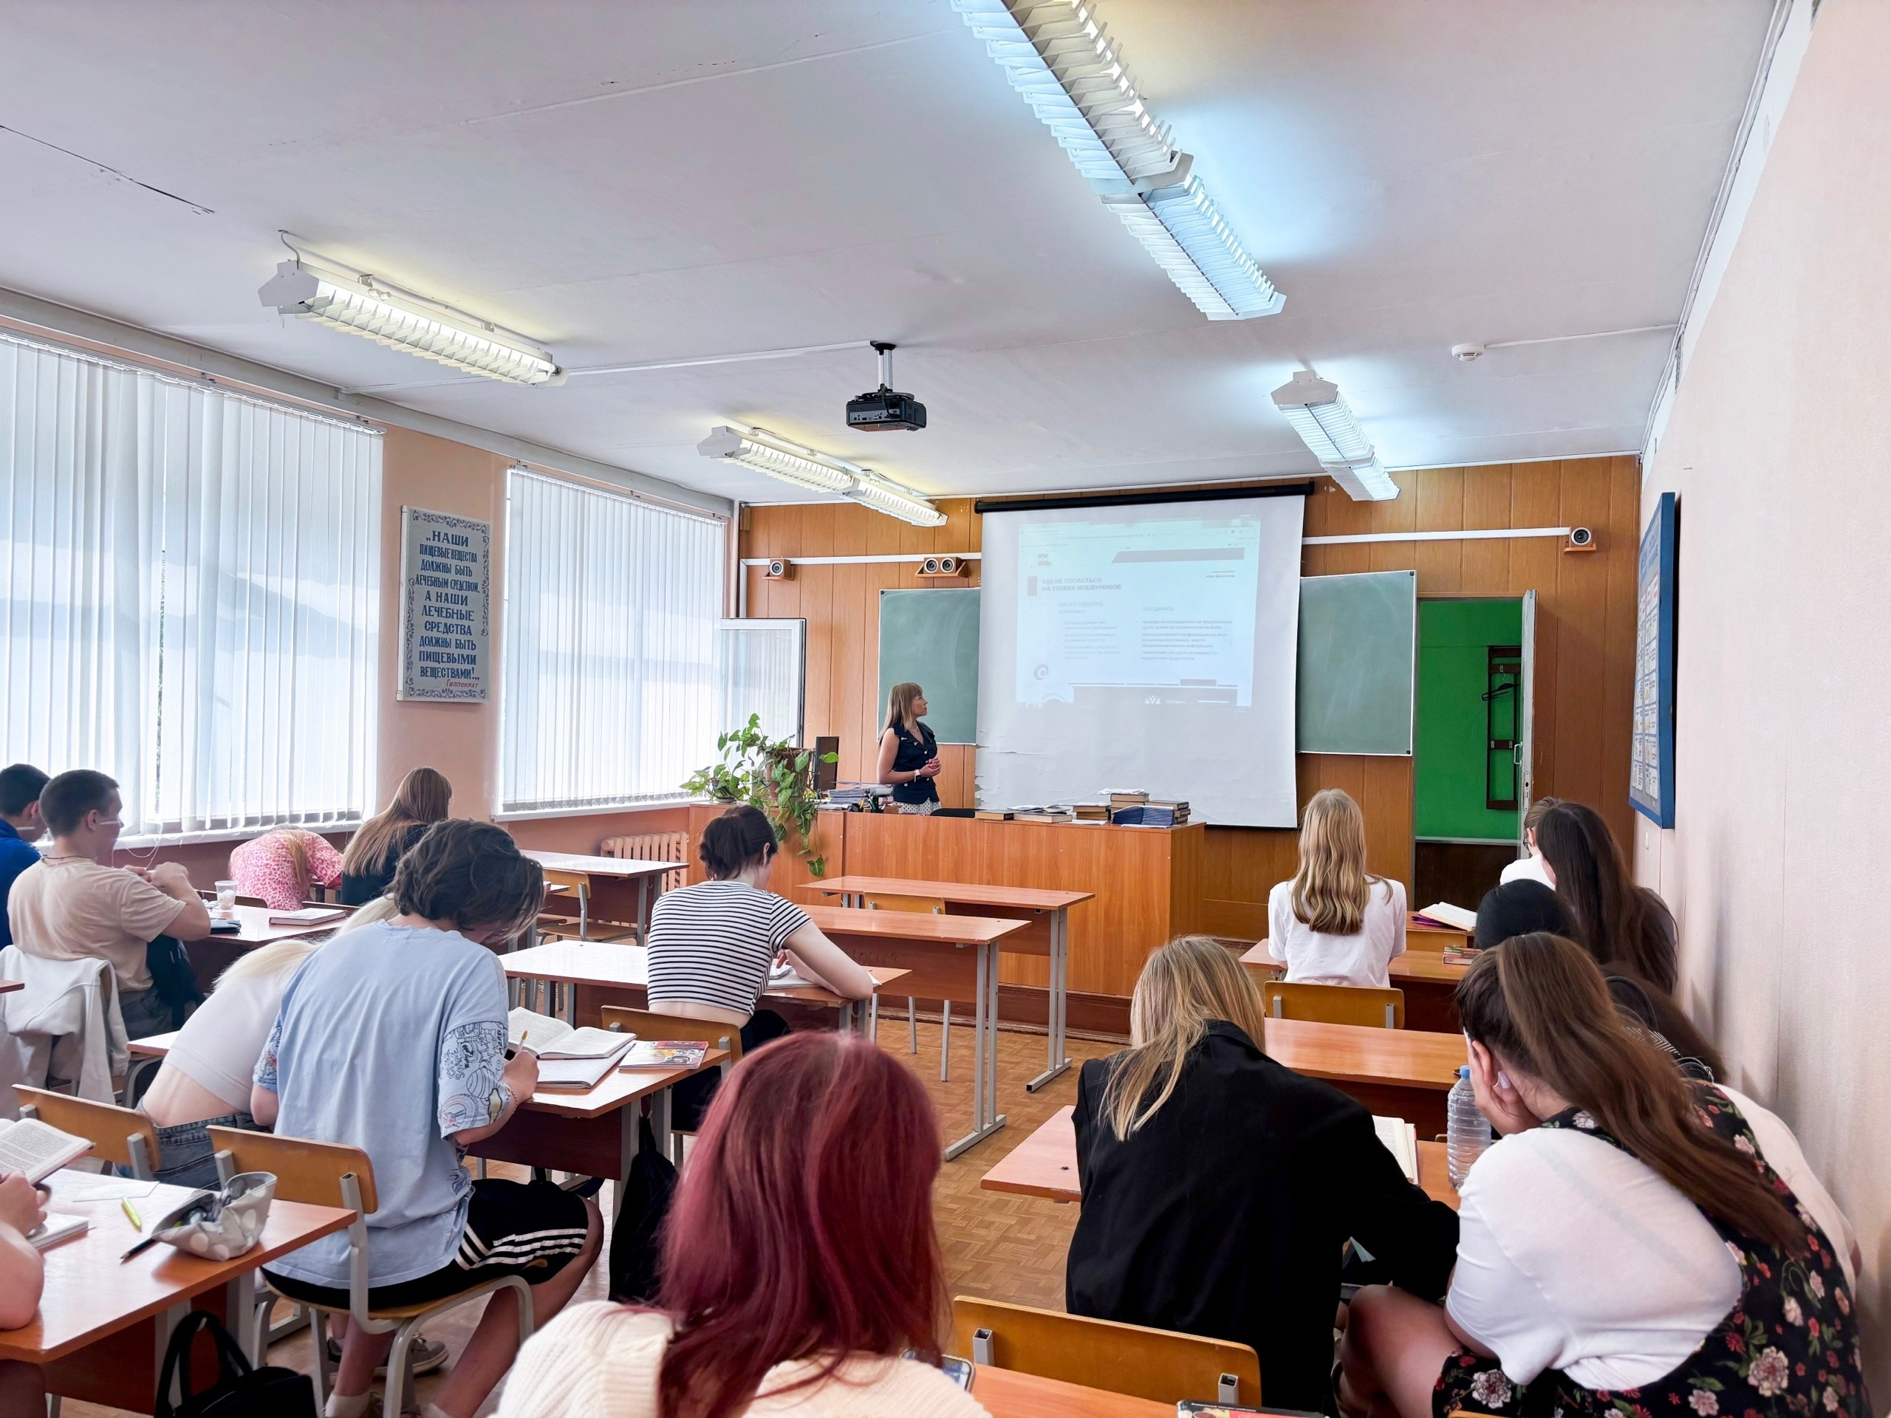
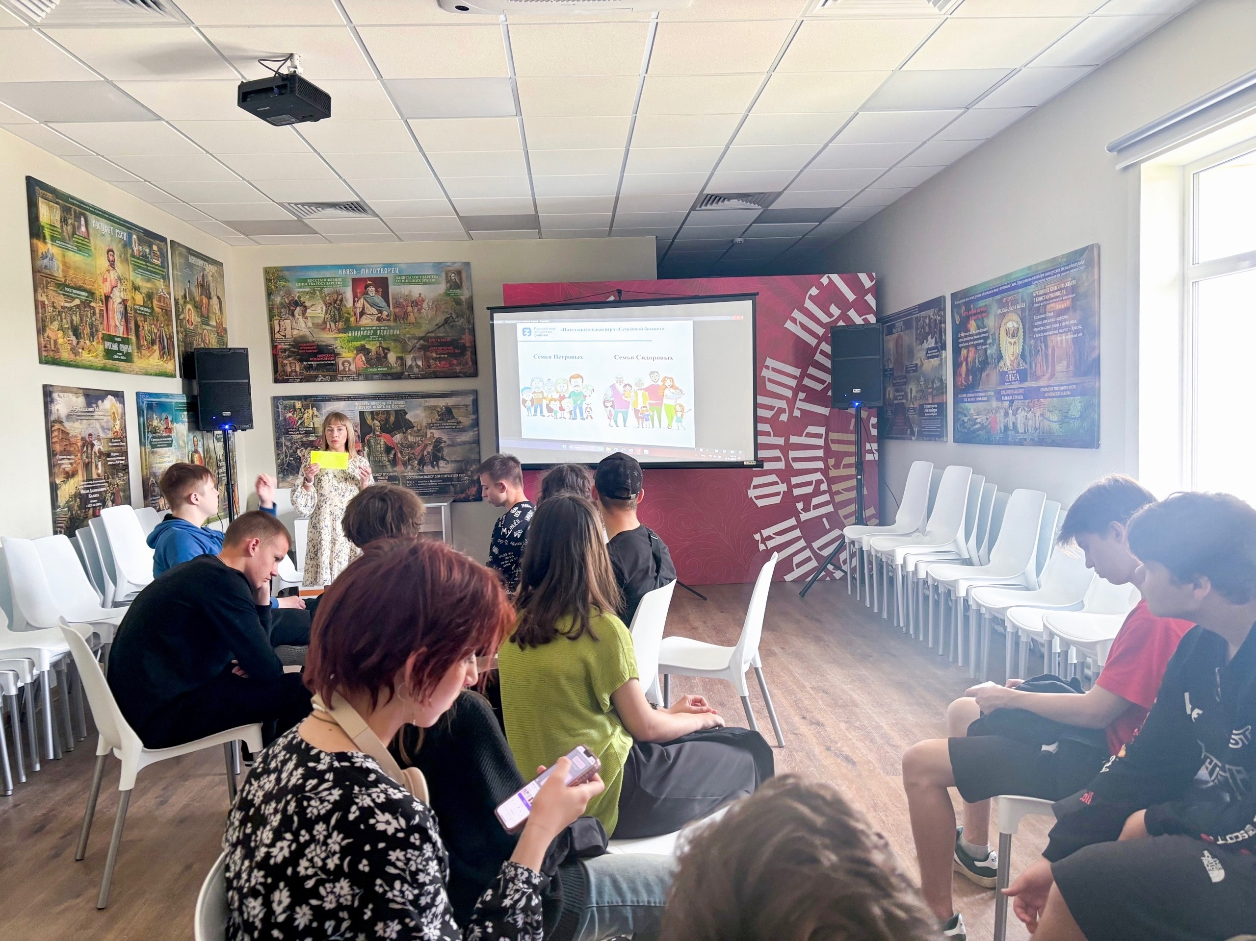
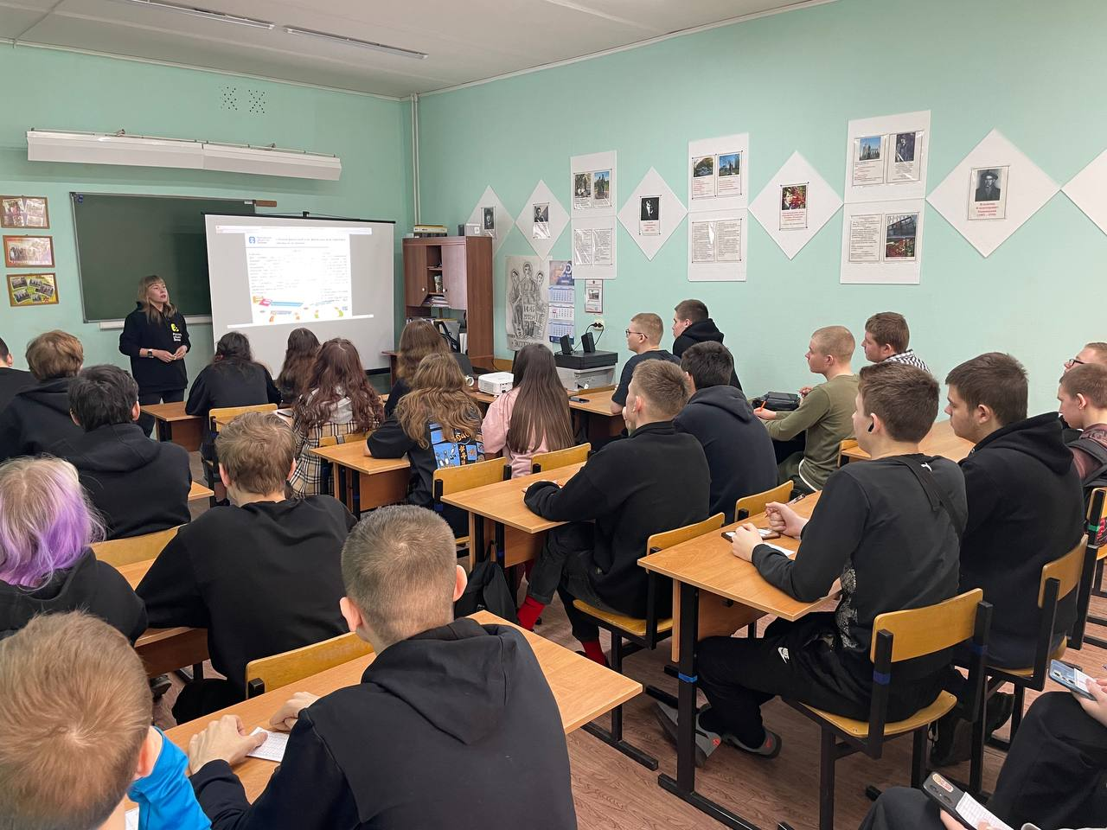
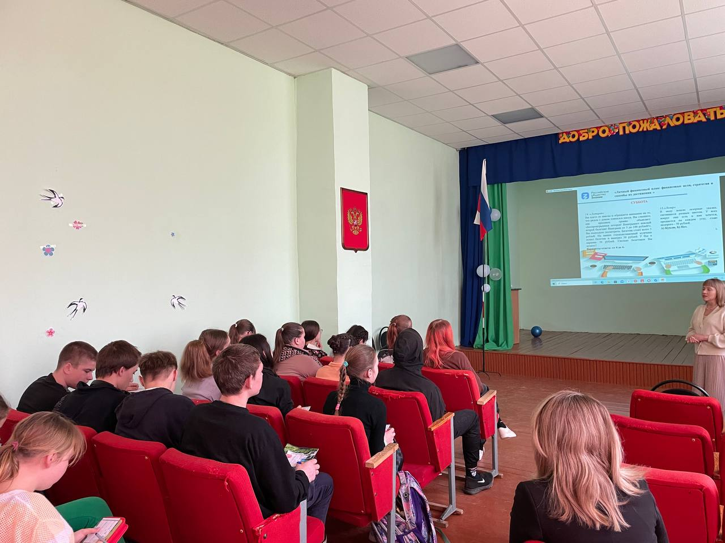
Мероприятия для разных возрастных групп
Результаты за 2 полугодие 2023 года
Результаты 2024 года
80
1500
97
2000
Участников
Участников
Мероприятий
Мероприятий
Результаты за 1 полугодие 2026 год
Результаты 2025 года
82
2400
164
4500
Мероприятия
Участников
Мероприятий
Участников

Slide 21
Спасибо за внимание!

